Slide 1
Analýza technických parametrů převodových ústrojí traktorů
Bakalářská práce
Brno 2017
Vedoucí práce: Vypracoval:
Prof. Ing. František Bauer, CSc. Tomáš Kosík

Slide 2
Proč používáme převodovky
Spalovací motory jsou nejhospodárnější pouze v určitém rozmezí otáček.
Výrobci se snaží přiblížit charakteristiku reálného motoru tomu ideálnímu.
Mají za úkol násobit točivý moment na výstupu nebo zvýšit otáčky na úkor točivého momentu aby stroj mohl dosáhnout vyšších přepravních rychlostí.
Převodovka musí dovolit běh motoru na prázdno při sepnuté spojce a změnu smyslu otáčení.
Doposud nejblíže se ideálnímu motoru blíží elektromotory.

Slide 3
Zetor 1306
Základní parametry
Maximální výkon | 78.4 kW
Počet válců | 4
Objem motoru | 4,156 cm3
Průměr / Zdvih | 105 mm / 120 mm
Jmenovité otáčky | 2,200 min⁻¹
Maximální otáčky | 2,460 min⁻¹
Volnoběžné otáčky | 800 ± 25 min⁻¹
Měrná spotřeba při Mt max | 212 g/kW.h
Maximální točivý moment (při 1432 min⁻¹) | 461.3 Nm
Převýšení točivého momentu | 40.4 %
Emisní limit | STAGE IIIB

Slide 4
Zetor Proxima 110 Plus
Základní parametry převodovky
Počet převodových stupňů 16/16
2º Násobič pro řazení pod zatížením
2º Redukční převodovka
5 Rychlostí řazených bez zatížení
Neumožňuje řazení zpětného chodu pod zatížením
Řazení chodu Zpět/Vpřed probíhá pomocí zubových spojek

Slide 5
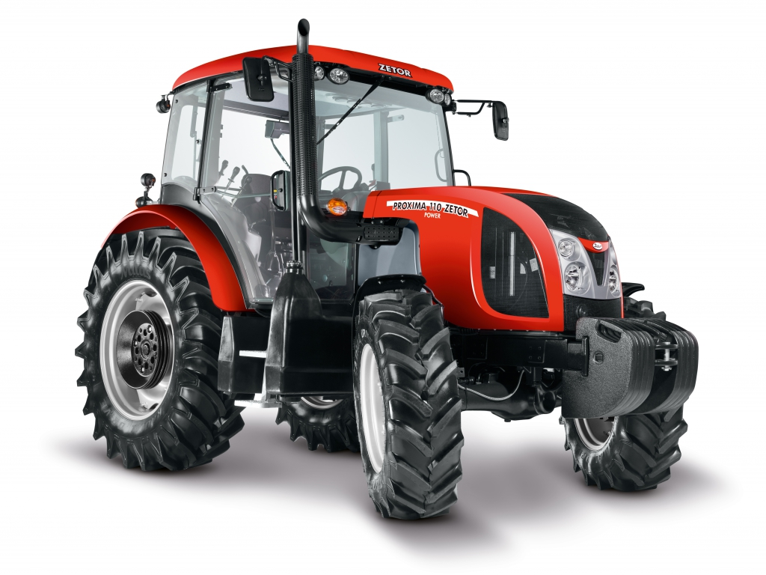
Zetor Proxima 110 Power
Základní parametry převodovky
Počet převodových stupňů 24/24
3º Násobič pro řazení pod zatížením
2º Redukční převodovka
5 Rychlostí řazených bez zatížení
Vybavena systémem PS (Power Shuttle)
Řazení chodu Zpět/Vpřed probíhá pomocí lamelových spojek

Slide 6
Metodika vyhodnocení
Kvůli odstupňování převodovek se traktor nemůže pohybovat při jmenovitých otáčkách kteroukoliv rychlostí a proto je potřeba pro danou hnací sílu buď podřadit na nižší převodový stupeň, nebo snížit otáčky.
V pilových diagramech jsou vyobrazeny kombinace otáček motoru a pojezdových rychlostí, při kterých nemůže traktor, respektive motor, pracovat.
Tyto ztrátové plochy značí nevyužitý potenciál a lze je tedy snadno porovnávat a zjistit, která převodovka lépe využije výkon motoru.

Slide 7
Ideální otáčková charakteristika motoru
$M_{t}=\frac{P_{e}}{ω} → [Nm$]

Slide 8
Otáčková charakteristika reálného motoru

Slide 9
Pilový diagram Zetoru Proxima Plus

Slide 10
Pilový diagram Zetoru Proxima Power

Slide 11
Celkové vyhodnocení
Vyhodnocovaná plocha v pilovém diagramu je vymezena otáčkami při nMt max (dolní mez) a nJm. Tato plocha představuje 100 %.
Celková velikost ztrátových ploch u převodovky Proximy Plus činí 24,922 %.
Celková velikost ztrátových ploch převodovky Proximy Power činí 16,008 %.
Rozdíl mezi těmito převodovkami je 8,844 % ve prospěch převodovky traktoru Proxima Power.

Slide 12
Děkuji za pozornost

